Slide 1
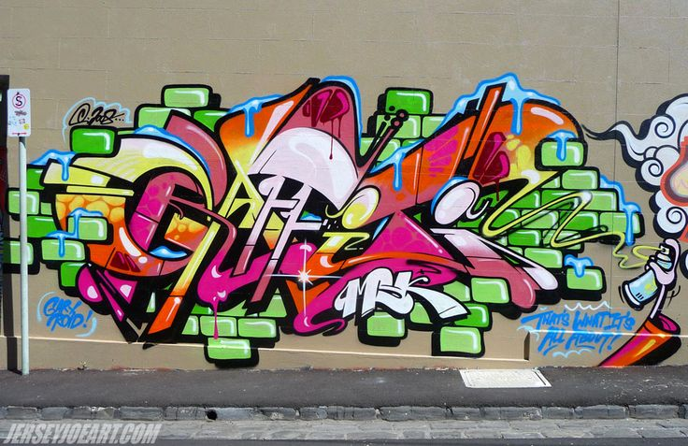
INFLUENZAS
NO
MUNDO DO
ARTE URBANO

Slide 2
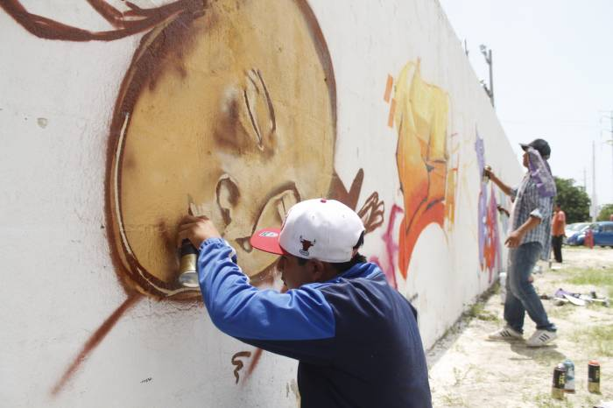
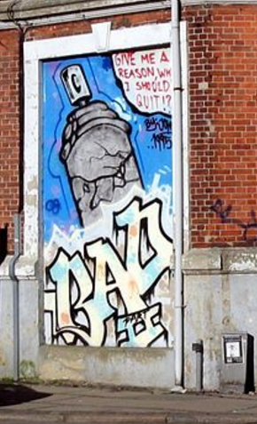
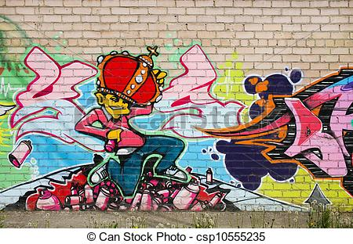
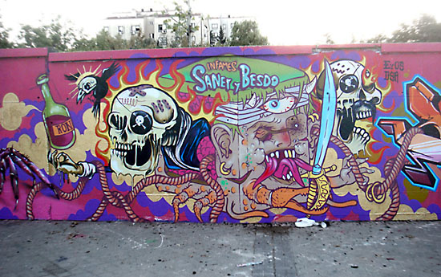
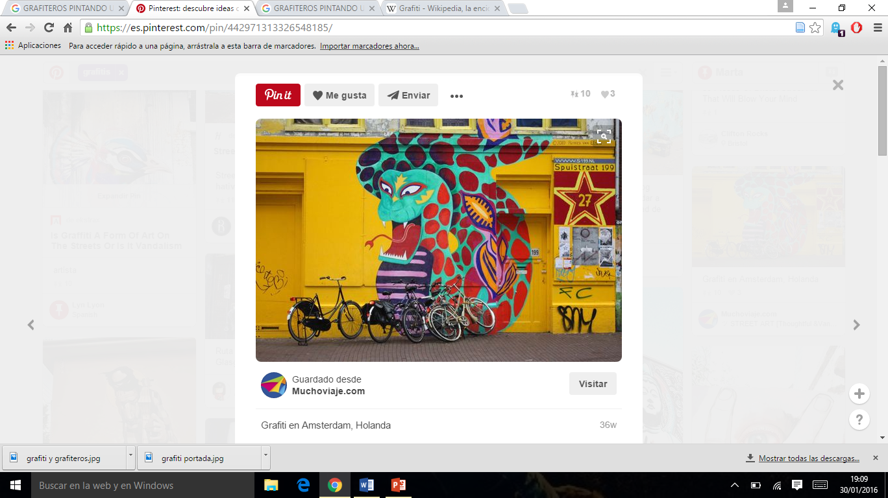
O grafiti provén da palabra italiana graffiti, o plural de graffito, que significa ‘marca o inscripción feita rascando ou raiando un muro’. É unha modalidade de pintura libre realizada en espazos urbanos normalmente cun spray e que se caracteriza por a súa ilegalidade. Nela podes expresarte de maneira libre e ilimitada co fin de divulgar ideas ou percepcións do mundo.
¿QUÉ SIGNIFICA ‘GRAFITI’?
¿CALES SON
AS PRINCIPAIS INFLUENZAS?
Na actualidade o grafiti verse influenciado por moitos factores distintos.

Slide 3
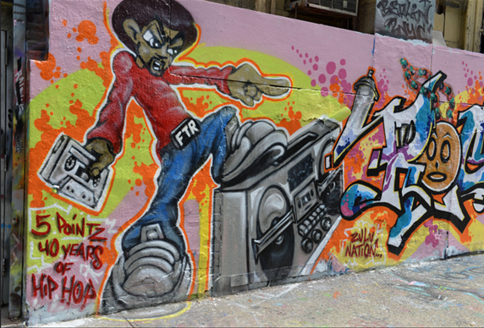
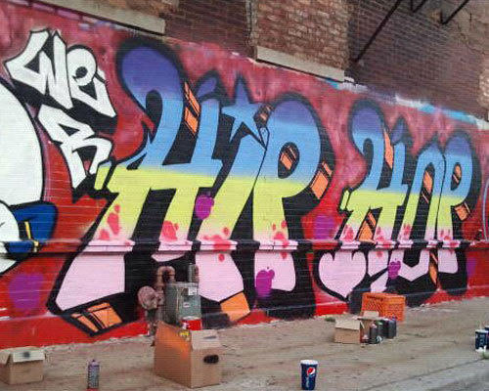
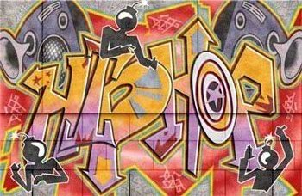
É un movemento e expresión urbano cultural e artístico que xurdiu a finais dos anos 60 en barrios neoyorkinos. Foi moi importante a mediados dos 80 xa que o movemento Hip-Hop reavivou a chama da neoyorkina cultura do writing, animando de novo aos adolescentes.
HIP-HOP O BREAKDANCE
Establécese unha estreita relación porque é unha cultura onde os grafiteiros encontran a máxima libertade cando pintan xa que a súa verdadeira filosofía é loitar contra as drogas, racismo e a violencia.

Slide 4
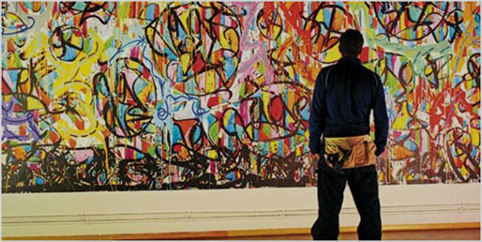
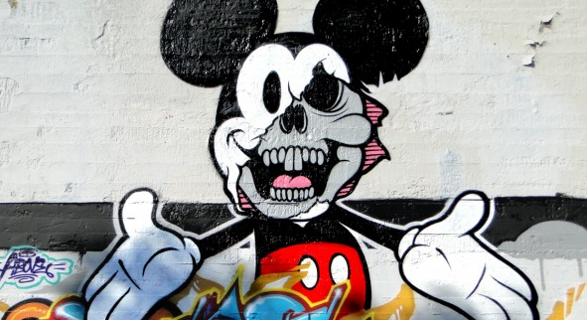
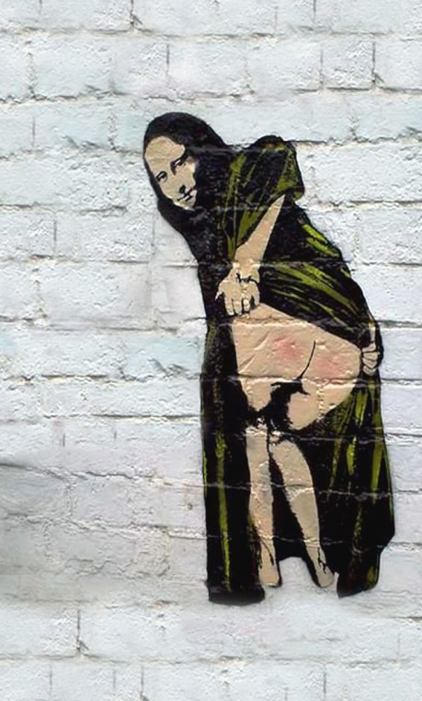
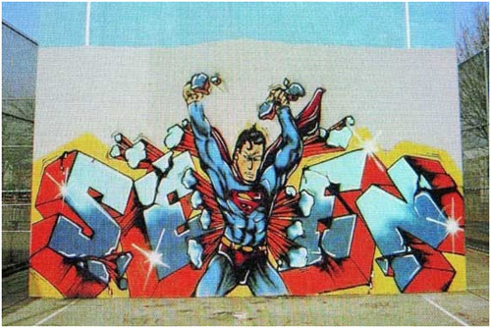
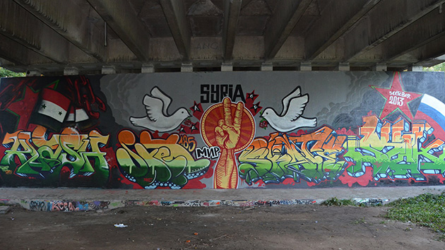
ICONOGRAFÍA POPULAR
A incorporación de debuxos no graffiti, dando lugar a aparicións de:
Personaxes populares do mundo do cómic (Batman, Superman, Mortadelo e Filemón, entre outros).
Debuxos animados ( Mickie Mouse, el pato Donald, Minnie Mouse …)
Personaxes históricos ou de cine
Iconos universais
Retratos e autorretratos en forma de caricatura

Slide 5
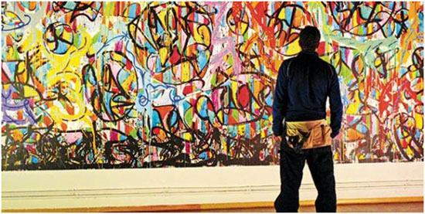
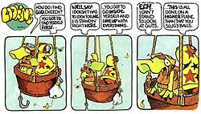
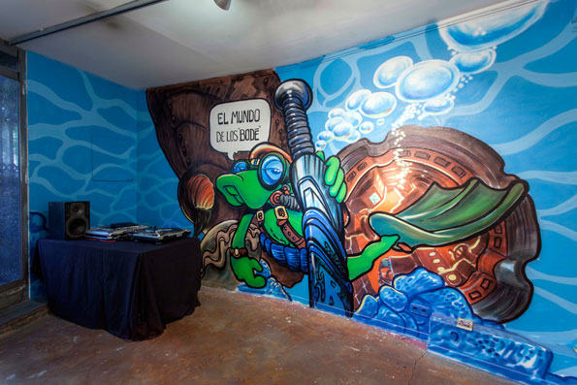

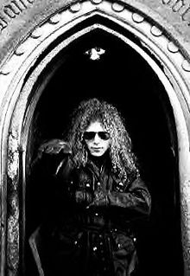
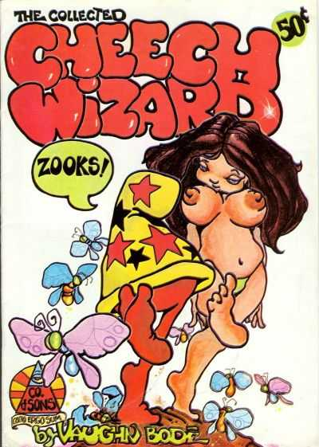
As primeras influencias ven dadas da man de Vaughn Bodé e o seu fillo Mark Bodé, uns dos primeiros creadores de cómic underground.
Vaughn Bodé foi un debuxante underground e ilustrador, as súas obras servían de inspiración para o cómic underground, o diseño gráfico, os xóvenes grafiteiros e incluso`para os escritores e a música pop . Tamén foi o creador de personaxes como Deadbone, Junkwafel, Cheech Wizard o Belinda Bloom.
A súa creación máis famosa é a tira do Asistente Cheech, creada en 1957 (pero publicada por primeira vez sólo en 1967) basada nas aventuras de Cheech Wizard.

Slide 6
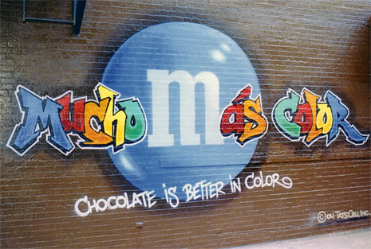
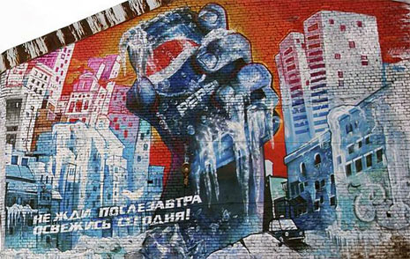
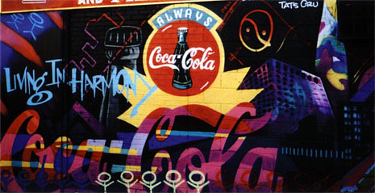
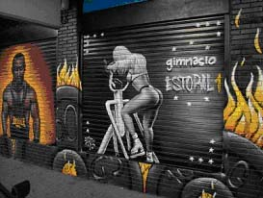
ECOS PUBLICITARIOS E LOGOTIPOS DE MARCAS
O grafiti foise adentrando no mundo das marcas e actualmente, é unha parte fundamental para a publicidade xa que é a maneira perfecta de expresar e transmitir mensaxes de forma diferente captando a atención dos consumidores para que compren o producto por medio dun mensaxe impactante.
Son solicitados polas empresas o particulares para decorar espazos, crear ambientes ou con fins publicitarios. Os seus usos son moi variados, tanto para decorar exteriores como interiores.

Slide 7
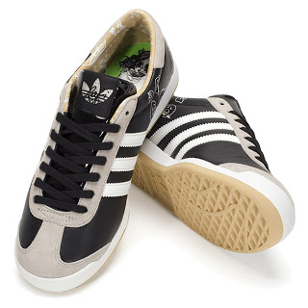
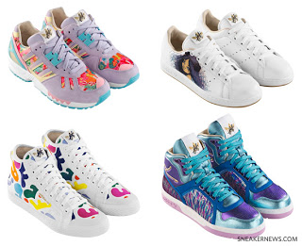
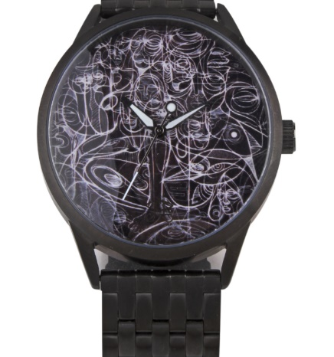
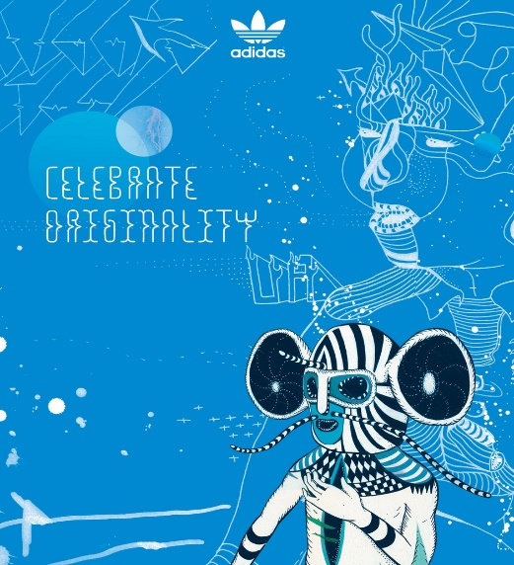
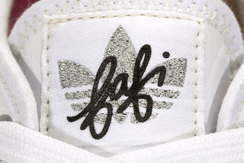
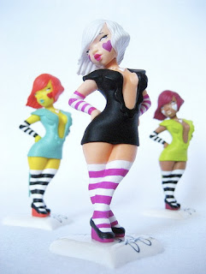
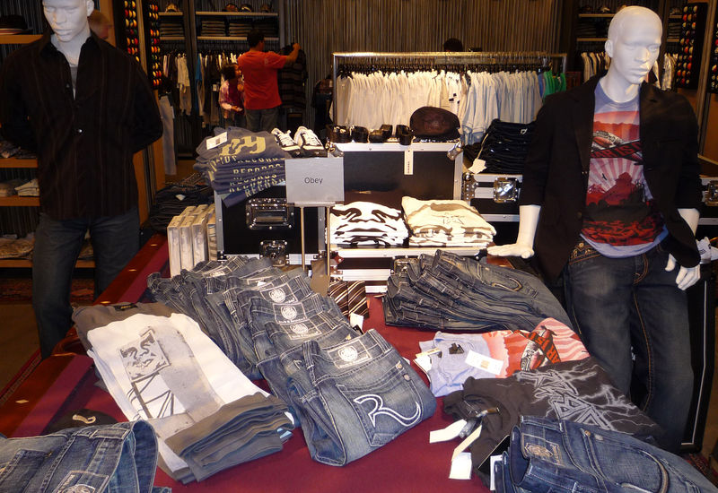
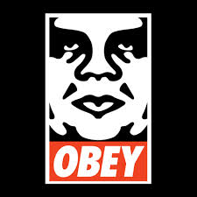
Buno Novelli é un dos artistas emerxentes máis interesantes dentro do panorama artístico brasileño. Traballou con marcas e campañas como Adidas e Chilli Beans.
Fafi é unha grafitera francesa, que logrou firmar con importantes marcas a nivel mundial como Lesportsac e Adidas, levando os seus graffitis e su estilo callejero a unha línea de roupa e zapatillas.
Frank Shepard Fairey (Obey) é un artista urbano e diseñador gráfico famoso por as suas pegatinas con a imaxen do loitador estadounidense André o Xigante, consiguiu crear a súa propia campaña fabricando su línea de ropa.

Slide 8
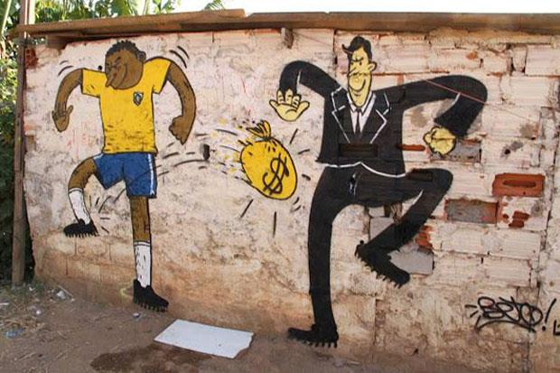
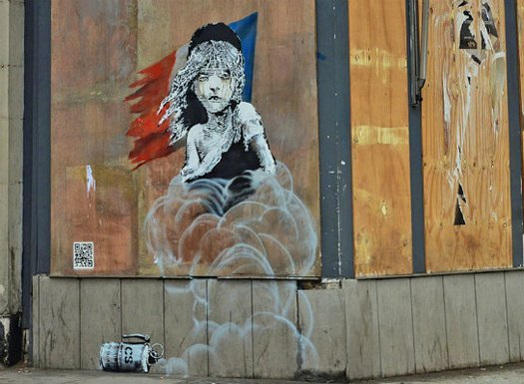
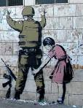
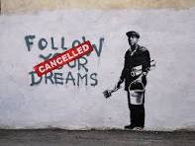
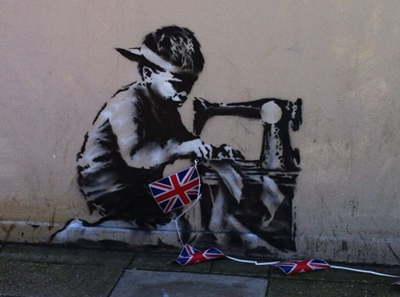
TEMAS DE ACTUALIDADE
Ao ser unha forma de expresión libre e ilimitada, o grafiti é utilizado para representar ideoloxías, mensaxes e temas de actualidade ou de interés social como a droga, a liberación animal e catástrofes humanas.
Podemos destacar a Bansky, artista de Street art moi importante que caracterizase pola representación de críticas a sociedade actual, as guerras, ao militarismo, a explotación infantil …
Traballa para organización benéficas como GREEN PEACE e empresas como PUMA.

Slide 9
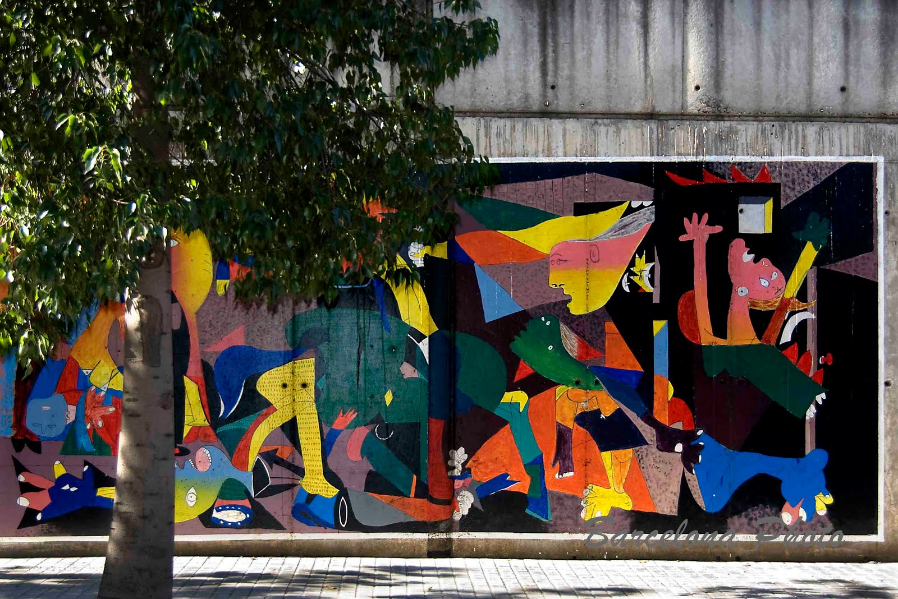
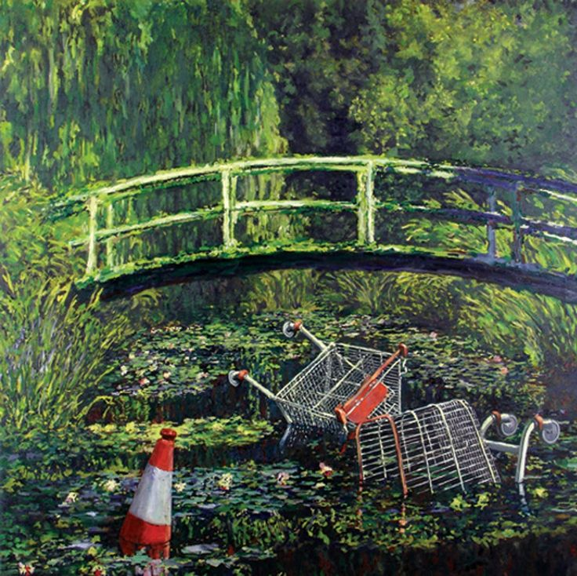
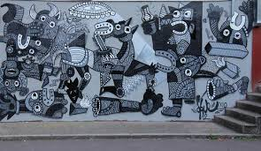
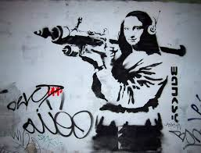
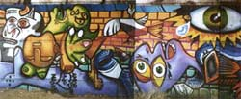
O ARTE
O arte tamén é protagonista de moitas obras. Moitos grafiteros realizan versións diferentes de cadros populares de pintores moi famosos como os nenúfares de Monet, a Gioconda de Leonardo da Vinci, o Guernica de Picassso…

Slide 10
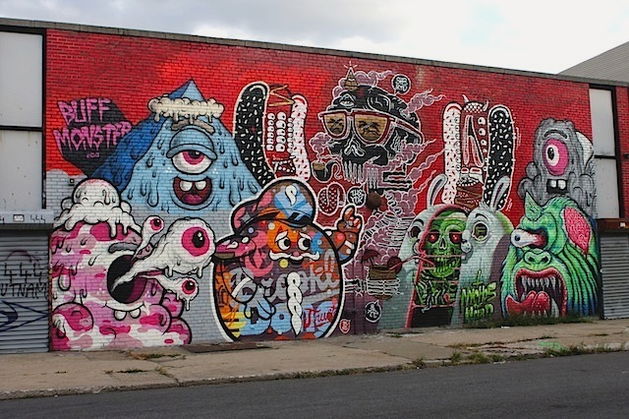
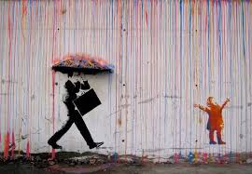
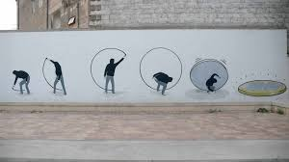
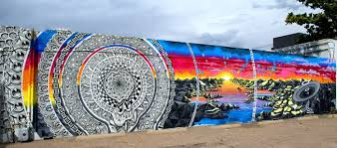
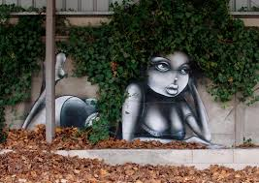
STREET ART,DISEÑO GRÁFICO E ILUSTRCIÓN
O Street art ou arte urbano, é un movemento artístico post-graffiti (arte urbano) que engloba tanto al graffiti como outras formas de expresión artística urbana.
Utilizouse para describir o traballo dun conxunto heteroxéneo de artistas que desenrolaron un modo de expresión artística nas rúas mediante o uso de diversas técnicas (plantillas, posters, pegatinas, murales....).
O arte urbano integra os seus elementos en lugares públicos bastante transitados sorprendendo aos espectadores

Slide 11
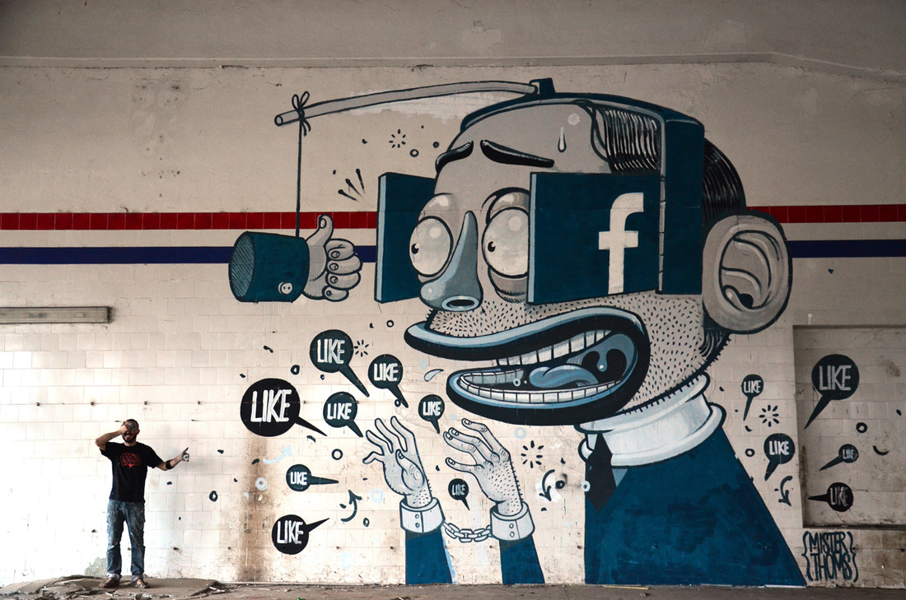
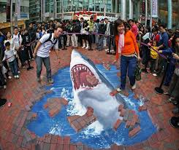
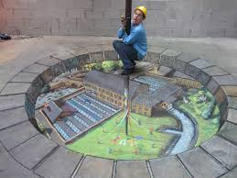
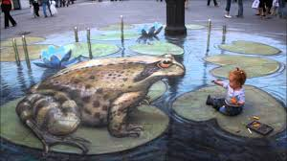



Rukkit é un ilustrador e deseñador gráfico, con estilo propio. Caracterízase por pintar animais utilizando plantillas stencil e cores vivos con motivos étnicos r texturas inspiradas na época dos 80. Os seus deseños están en roupas e en decoraciónns gráficas e traballou para Lacoste, Nike, Smirnoff, QuikSilver …
Julian beever é un artista urbano que se dedica a pintar nas calles para diferentes marcas e países (Inglaterra, Francia, Alemania, E.E.U.U., Australia e Bélxica). Os seus debuxos ten unha morfoloxía que permite que as súas imáxenes en 3D teñan movemento e veanse reais creando unha ilusión óptica. VIDEOhttps://youtu.be/idWFnDDq6pM

Slide 12
MARTA RUMBO
BORJA PITA
JUAN PICOS
3º ESO B

